Slide 1
Экспериментальное исследование алгоритма оценивания положения движущейся точки
Автор: Жуков Роман Сергеевич, 344 группа
Научный руководитель: доц. А.Т. Вахитов
СПбГУ
2015

Slide 2
Задачи
Составить и реализовать алгоритм определения положения камеры
Реализовать алгоритм оценки глубины движущейся точки
Провести эксперименты с движущимися роботами для их апробации

Slide 3
Решение
На вход системы поступает изображение
Производится поиск точек неподвижного объекта
Определяется положение камеры относительно неподвижного объекта
Определяются точки движущегося объекта
Вычисляется положение движущегося объекта

Slide 4
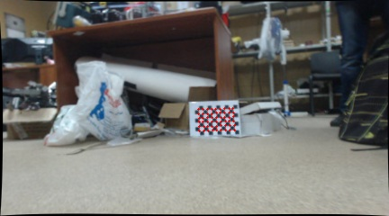
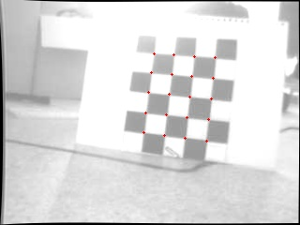
  Поиск ключевых точек неподвижного объекта
Примеры определения особенных точек шахматной доски

Slide 5
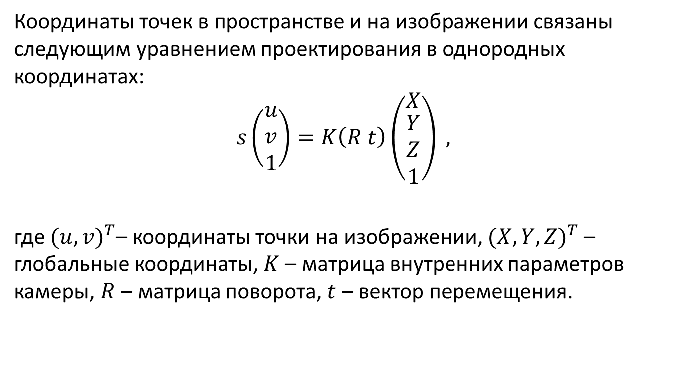
Определение положения камеры
Координаты точек в пространстве и на изображении связаны следующим уравнением проектирования в однородных координатах:
$$s\left(\begin{matrix}u \\ v \\ 1\end{matrix}\right)=K\left(R t\right)\left(\begin{matrix}X \\ \begin{matrix}Y \\ Z \\ 1\end{matrix}\end{matrix}\right) ,$$
где ${(u, v)}^{T}$– координаты точки на изображении, ${(X, Y, Z)}^{T}$ – глобальные координаты, $K$ – матрица внутренних параметров камеры, $R$ – матрица поворота, $t$ – вектор перемещения.

Slide 6
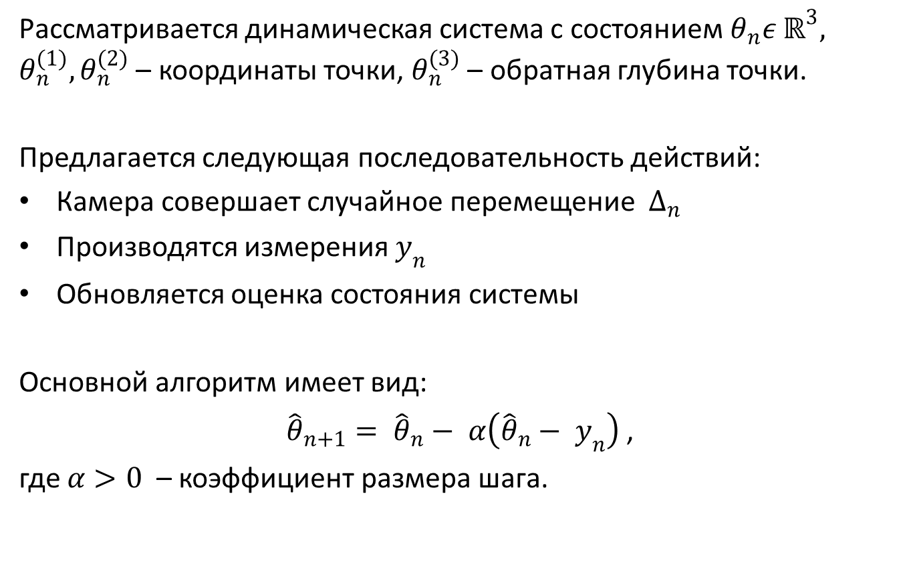
Оценка глубины движущейся точки
Рассматривается динамическая система с состоянием $θ_{n}ε{ ℝ}^{3},$ $θ_{n}^{(1)}, θ_{n}^{(2)}$ – координаты точки, $θ_{n}^{(3)}$ – обратная глубина точки.
Предлагается следующая последовательность действий:
Камера совершает случайное перемещение $∆_{n}$
Производятся измерения $y_{n}$
Обновляется оценка состояния системы
Основной алгоритм имеет вид:
${\hat{θ}}_{n+1}= {\hat{θ}}_{n}− α\left({\hat{θ}}_{n}− y_{n}\right)$ ,
где $α>0$ – коэффициент размера шага.

Slide 7
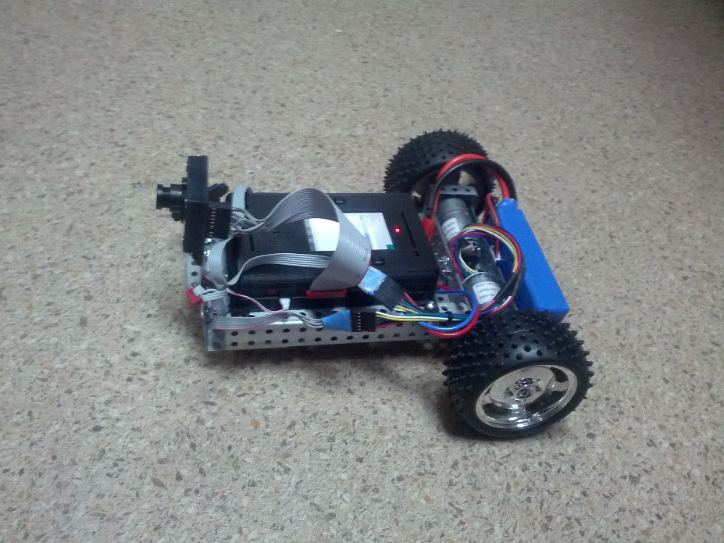
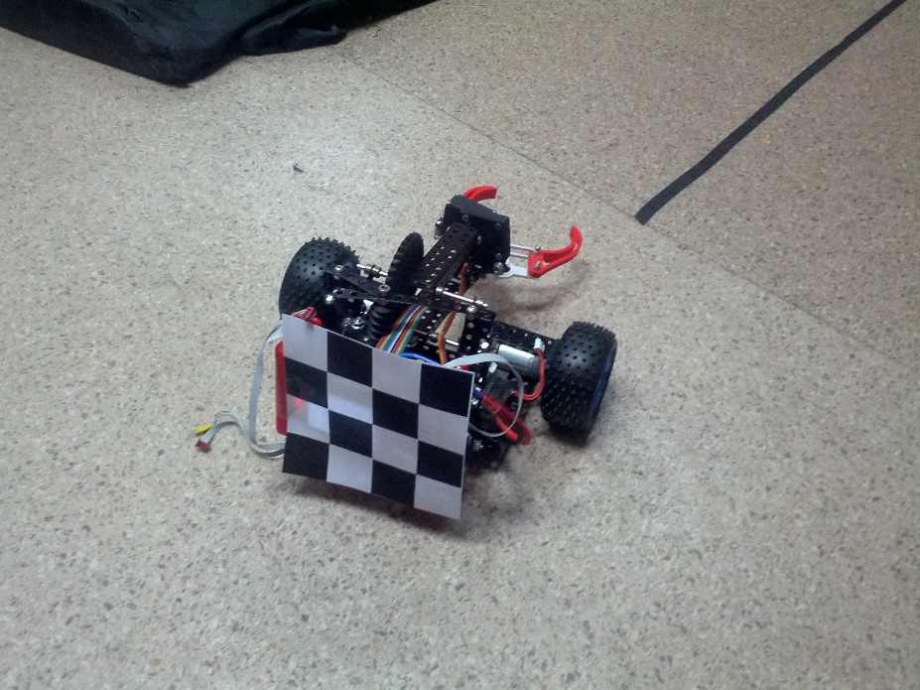
Эксперимент
Роботы «ТРИК», с помощью которых проводились эксперименты

Slide 8
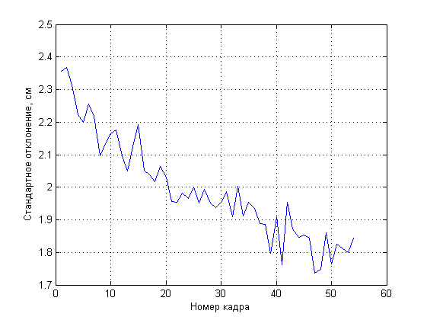
Определение положения камеры
Расстояние, см | Оценка, см | Ошибка, см | Ошибка, %
60 | 57,815 | 2,185 | 3,642
90 | 85,253 | 4,747 | 5,274
120 | 116,411 | 3,589 | 2,991
150 | 146,609 | 3,391 | 2,261
180 | 174,519 | 5,481 | 3,045
210 | 204,229 | 5,771 | 2,748
240 | 234,517 | 5,483 | 2,284
График оценки стандартного отклонения
Таблица оценок расстояния до неподвижного маркера

Slide 9
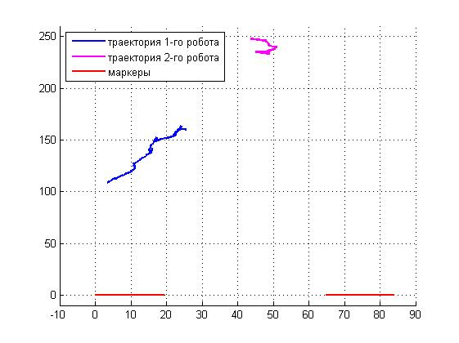
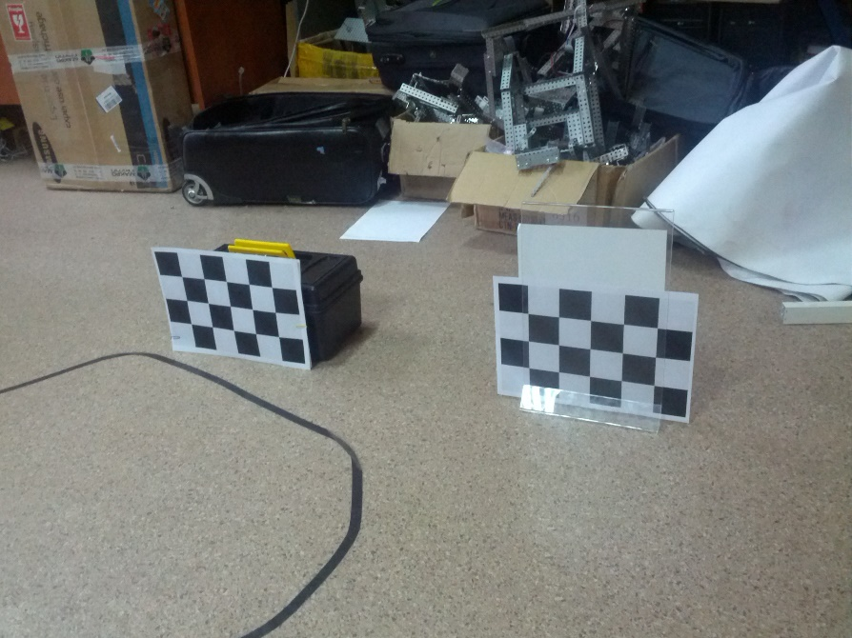
Схема проведения эксперимента
Траектории движения роботов
Расположение маркеров

Slide 10
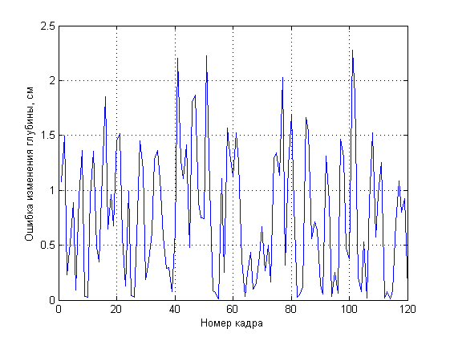
Определение положения движущегося объекта
Глубина, см | Оценка, см | Ошибка, см | Ошибка, %
80 | 92,635 | 12,635 | 15,794
110 | 136,965 | 26,965 | 24,514
140 | 113,989 | 26,011 | 18,579
170 | 146,409 | 23,591 | 13,877
200 | 239,328 | 39,328 | 19,664
Графики ошибки изменения глубины
Таблица оценок глубины движущейся точки

Slide 11
Результаты
Составлен и реализован алгоритм определения положения камеры
Реализован алгоритм оценки глубины движущейся точки
Проведены эксперименты с роботами для исследования реализованных алгоритмов
Удалось экспериментально подтвердить работоспособность алгоритмов
Работа была представлена на Коллоквиуме молодых исследователей по организации информации и системному программированию (CIMSP), а также будет напечатана в тезисах данной конференции

